Slide 1
Politechnika Świętokrzyska
Silnik dla gier 2D z otwartym światem
2D open world game engine
Szymon Kołodziejczyk
091277
Promotor: dr inż. Grzegorz Łukawski

Slide 2
Spis treści
Cel pracy
Wykorzystana technologia oraz narzędzia
Projekt i implementacja
Podsumowanie

Slide 3
Temat pracy
Celem pracy jest projekt i implementacja silnika dla gier 2D z otwartym światem, z możliwością modyfikacji otoczenia (niszczenia, budowania) oraz z elementami fabularnymi (np. zadania, walka z wrogami, handel z postaciami niezależnymi). Proceduralne (pseudolosowe) generowanie elementów gry.

Slide 4





Użyte technologie i narzędzia
C++
Visual Studio
Raylib
Aseprite
Json

Slide 5
Projekt i implementacja silnika do gier
Silnik pozwala na generowanie nieskoniczenie dużego terenu w pawien uporządkowany sposób
Silnik posiada elementy które umożliwiają proste dodawanie nowych przedmiotów oraz określenia sposobu tworzenia ich.
Gra na silniku posiada prosty system walki oraz interkacji z otoczeniem

Slide 6
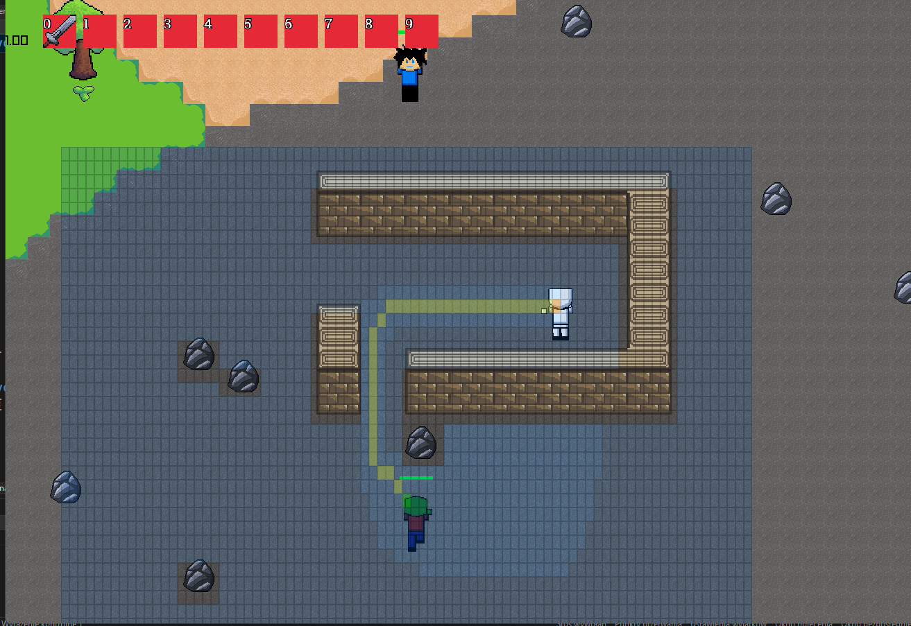
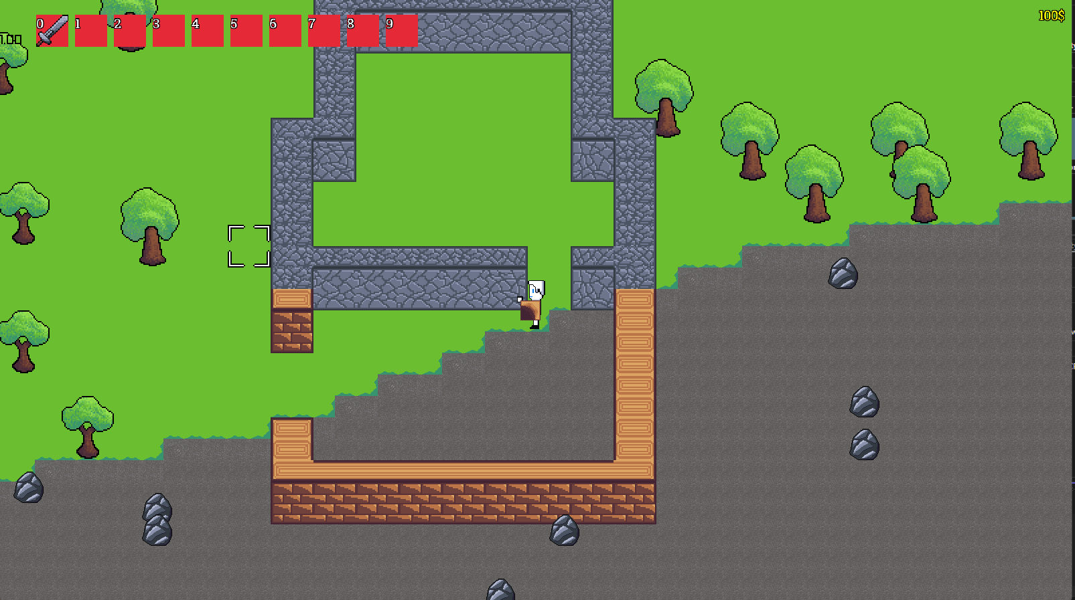
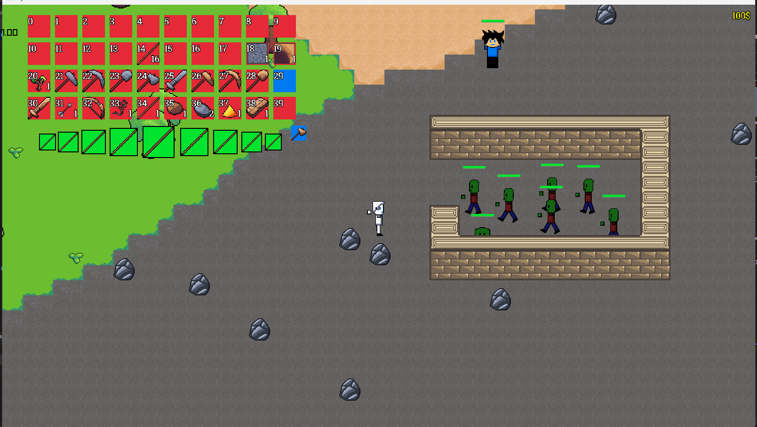
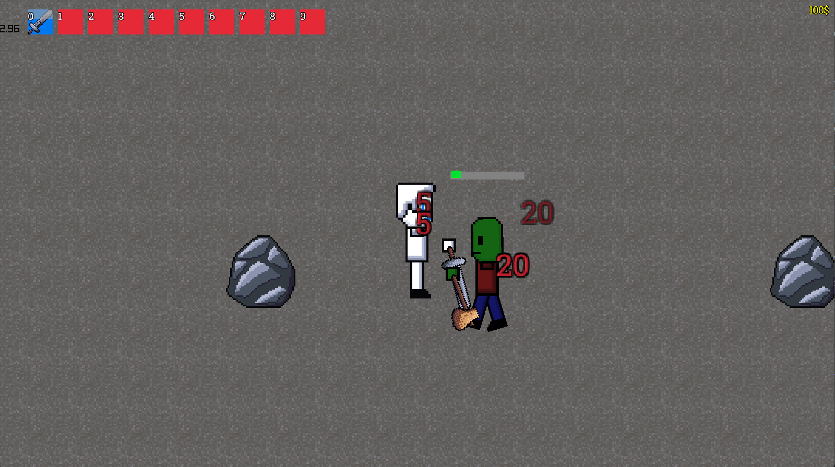
Okno gry

Slide 7
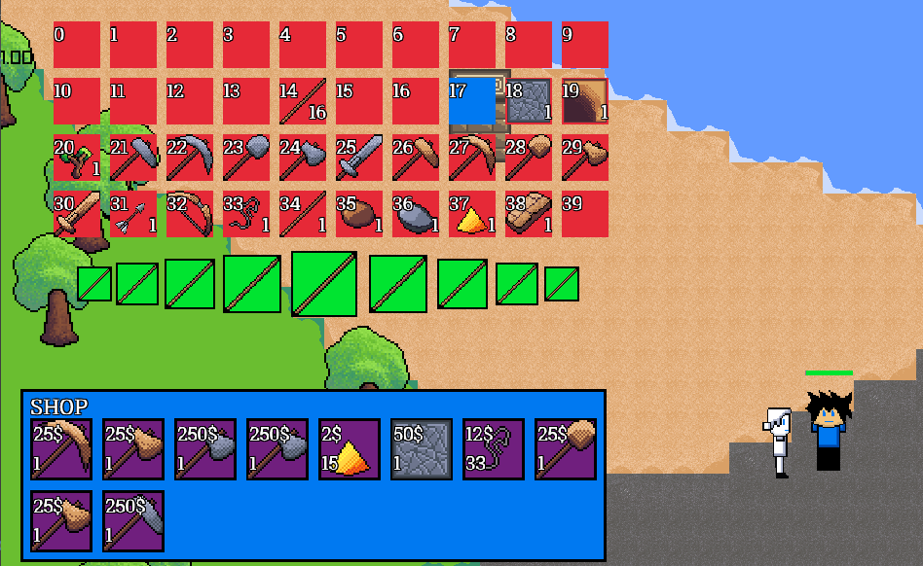
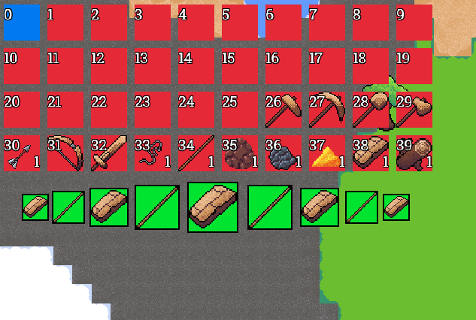
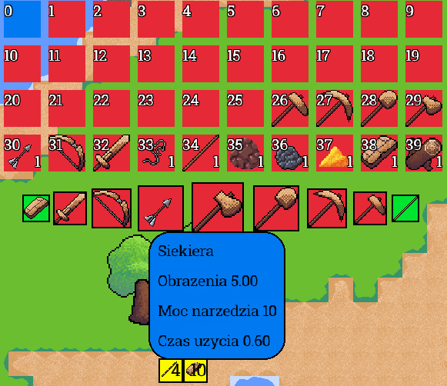
Okno Ekwipunku

Slide 8
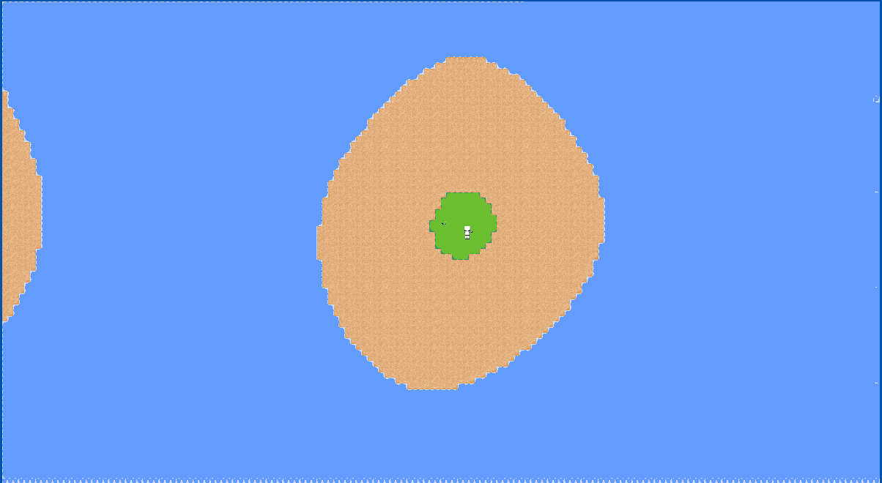
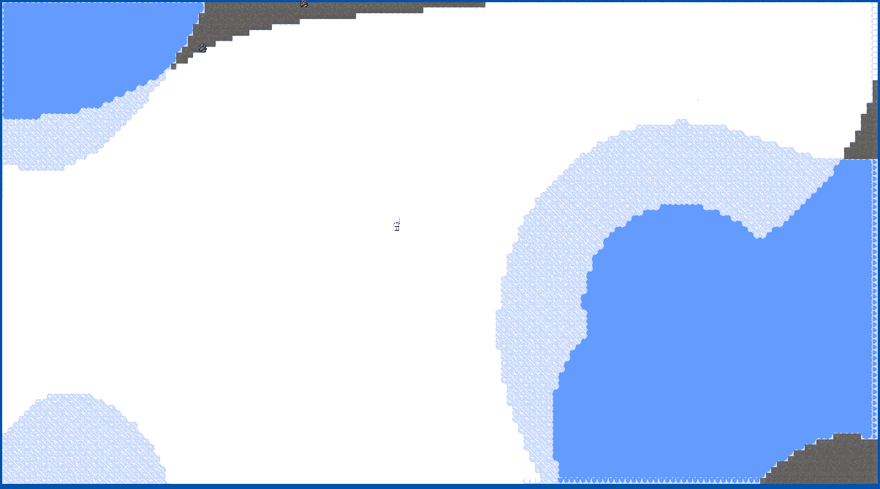
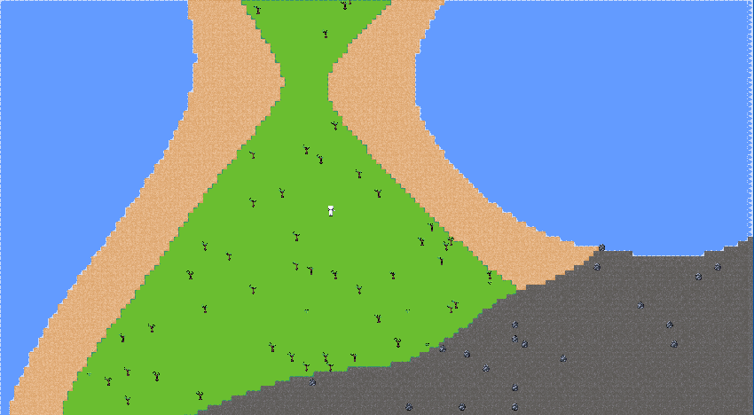
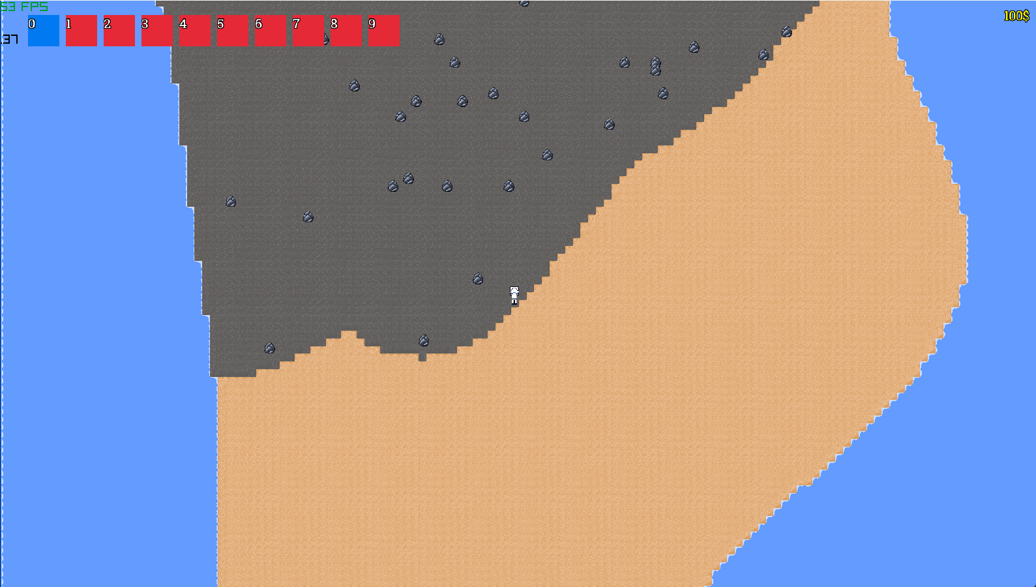
Wygenerowany świat

Slide 9
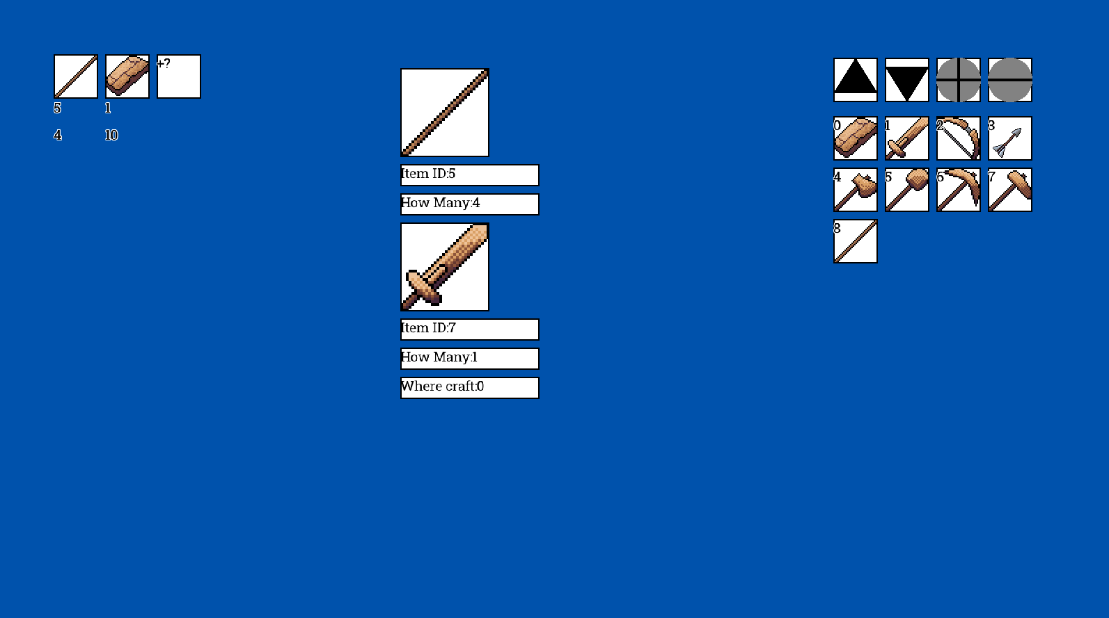
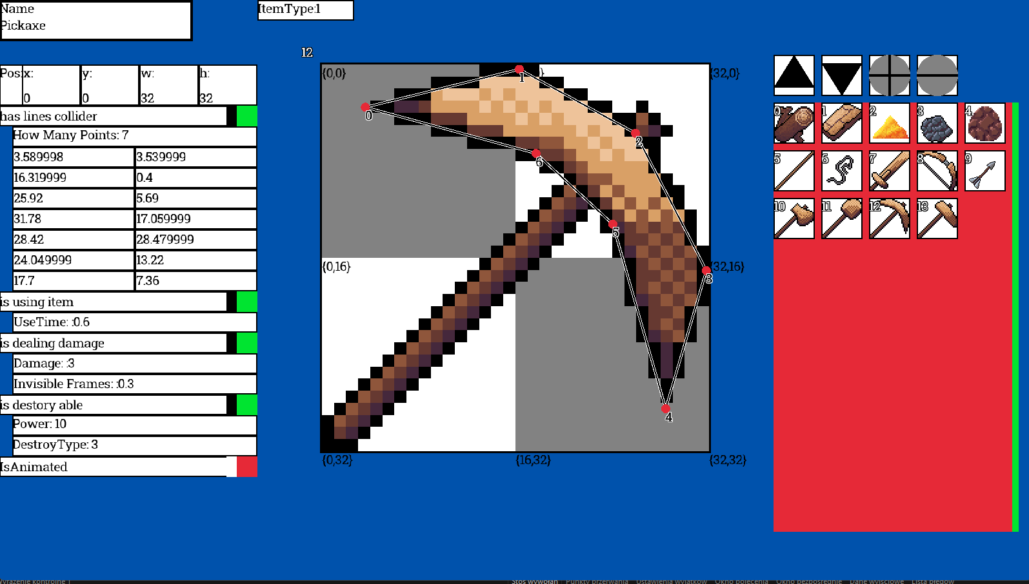
Narzędzia pomocnicze

Slide 10
Podsumowanie
Celem pracy było:
Stworzenie silnika do tworzenia gier 2D
Rozszerzenie funkcji silnika o kretor itemów oraz craftingu
Zbudowanie na silniku gry opartej na otwartym świecie
Rozwinięcie gry o elementy gier RPG

Slide 11
DZIĘKUJĘ ZA UWAGĘ

